Slide 1
به نام داناترین
دوره‌ی خلاقیت الگوریتمی و برنامه‌نویسی پایتون
هُل دادن :)
دانشکده‌ی مهندسی کامپیوتر دانشگاه صنعتی شریف
تابستان ۱۴۰۲

Slide 2
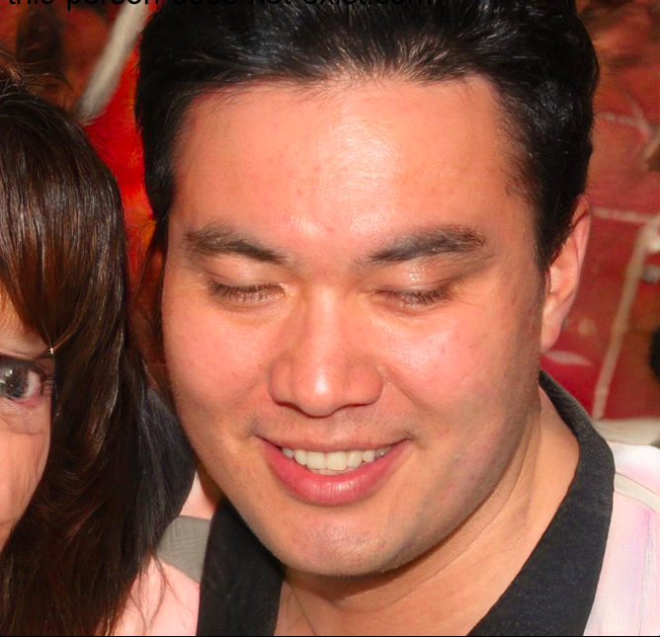
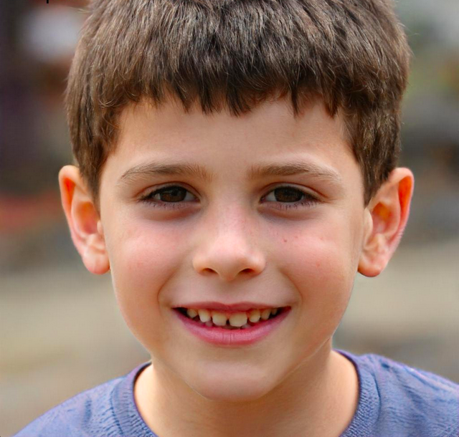
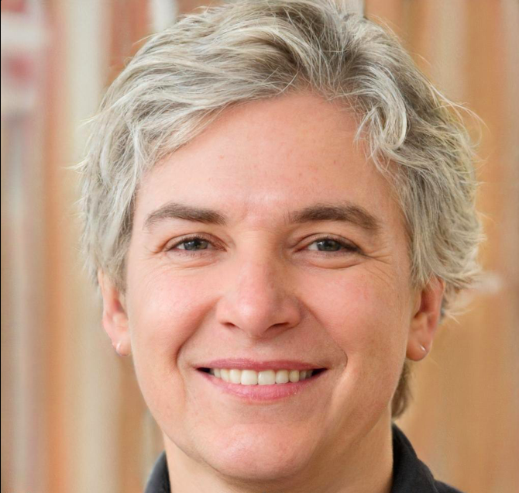
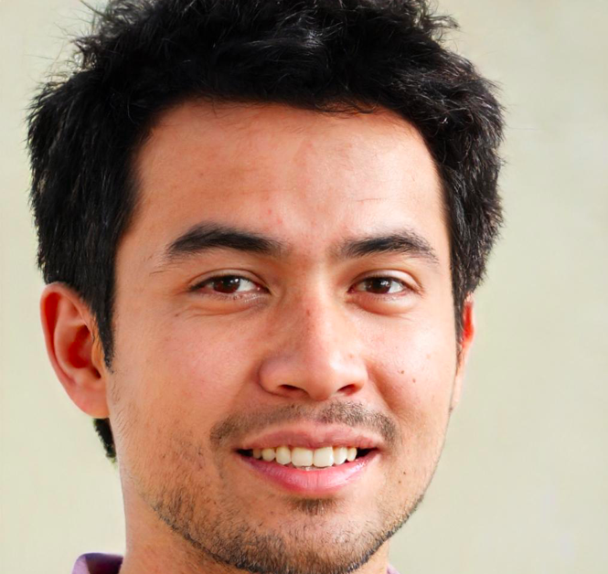
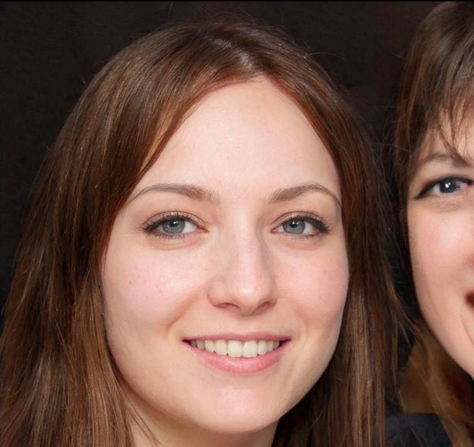
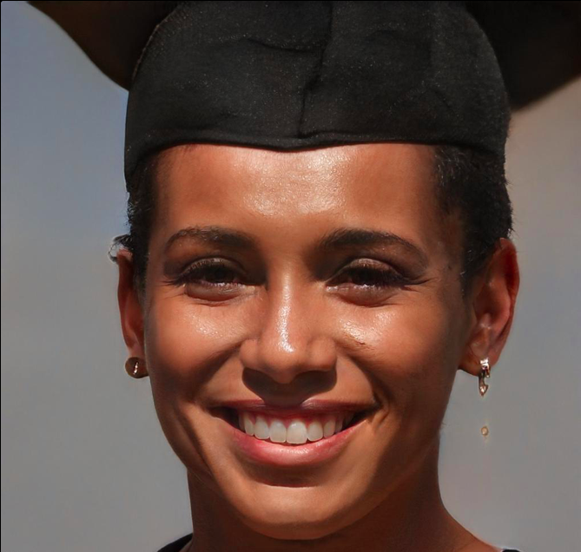
ویژگی مشترک همه‌ی این افراد چیست؟

Slide 3
هیچ کدام واقعی نیستند!
https://this-person-does-not-exist.com

Slide 4
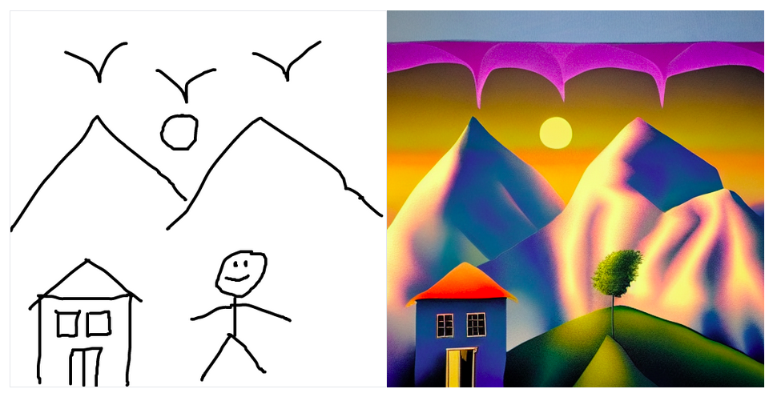
هوش مصنوعی
www.scribblediffusion.com

Slide 5
هوش مصنوعی
www.MidJourney.com

Slide 6
هوش مصنوعی
www.MidJourney.com

Slide 7
دروازه‌ی یادگیری هوش مصنوعی
شناخت الگوریتم‌ها
برنامه‌نویسی پایتون

Slide 8
برنامه‌ی دوره
طول دوره‌: ۸ هفته
حضوری و مجازی
کلاس‌های درسی: شنبه‌ها
ساعت ۹ تا ۱۰: خلاقیت الگوریتمی
ساعت ۱۰:۱۵ تا ۱۱:۱۵: برنامه‌نویسی پایتون
کلاس‌های حل‌تمرین و رفع اشکال: یک بار در هفته (مجازی)، ۶۰ دقیقه
کلاس جداگانه برای گروه‌های کوچک‌تر
انتخاب زمان کلاس حل تمرین از بین زمان‌های موجود با خودتان

Slide 9
آیا در طول دوره دسترسی به کامپیوتر یا لپ‌تاپ ضروری است؟
خیر. شما می‌توانید آموزش‌ها و تمرین‌های کل دوره‌ را با استفاده از یک تلفن هوشمند بگذرانید.

Slide 10
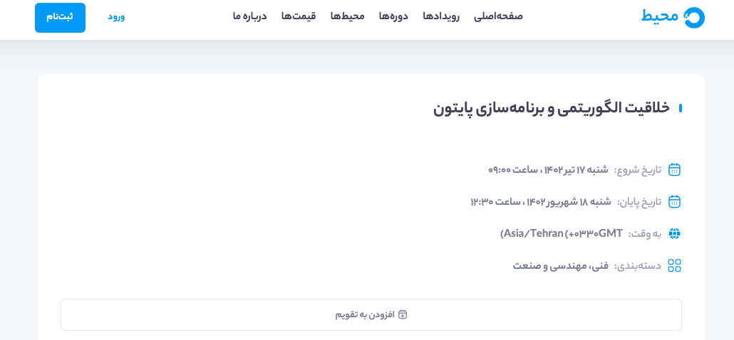
محل برگزاری کلاس‌ها: محیط vc.sharif.edu/python mohit.online

Slide 11
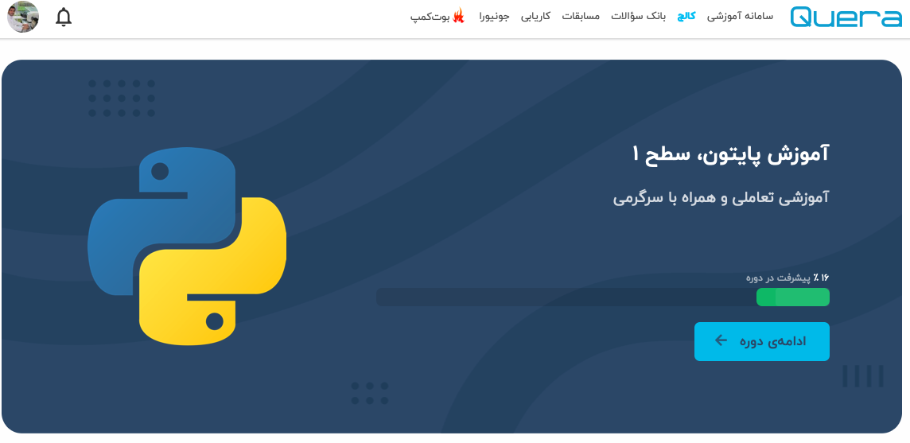
ارسال تمرین‌ها: کوئرا quera.org

Slide 12
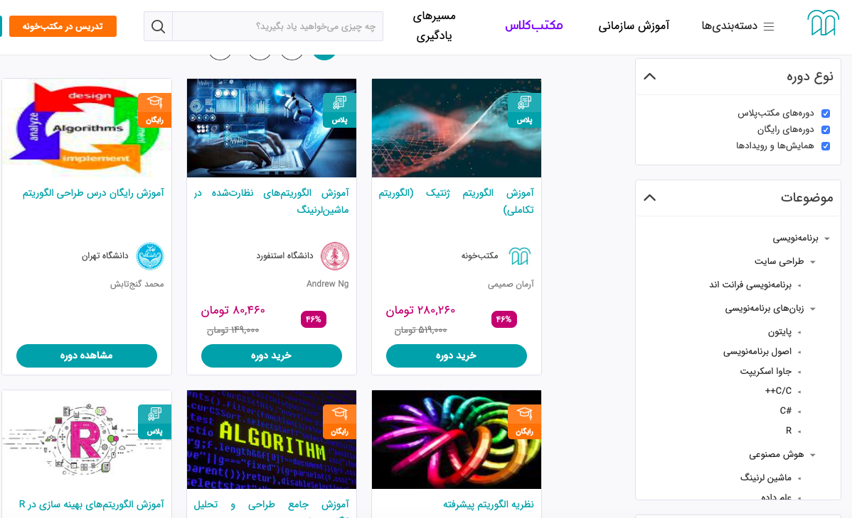
دیدن ویدئوهای دوره: مکتب‌خونه maktabkhooneh.org

Slide 13
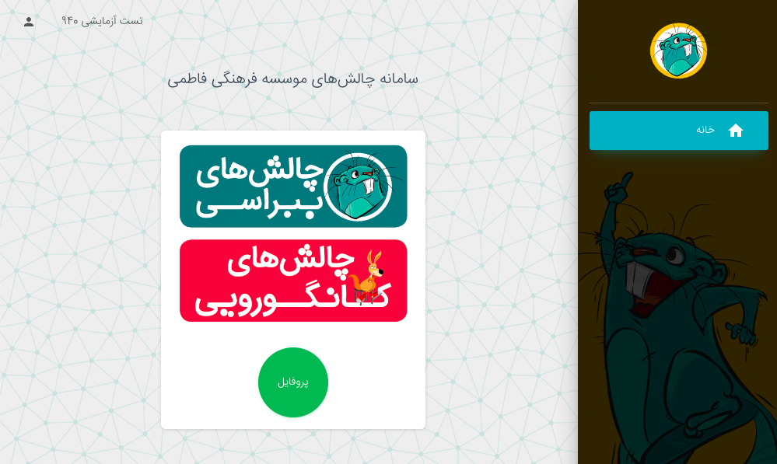
چالش ببراس: fatemichallenge.ir

Slide 14

گواهی‌نامه‌ی موفقیت در دوره
مخصوص دانش‌آموزانی که در کلاس‌های دوره (حضوری یا مجازی) به صورت منظم شرکت کنند و تمرین‌ها را به‌موقع انجام دهند.
گواهی‌نامه‌ی موفقیت

